Slide 1
Textúrák
Grafikus játékok fejlesztése
Szécsi László
2013.03.11. t09-texture

Slide 2
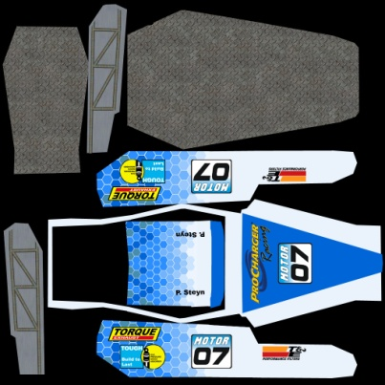
Textúra interpretációk
kép a memóriában
ugyanolyan mint a frame buffer
pixel helyett texel
adatok tömbje
1D, 2D, 3D tömb
pl. RGB rekordok
függvény diszkrét mintapontjai rácson
rekonstrukció: szűrés
függvény a 3D felületi pontok felett?
R
G
B
R
G
B
R
G
B
R
G
B
R
G
B
R
G
B

Slide 3
Textúra formátum
egy texel hány bit, hogyan elosztva, milyen kódolással
pl. DXGI_FORMAT_B5G6R5_UNORM
3 csatornás, 16 bites, fixpontos [0, 1]
lehet floating point
pl. DXGI_FORMAT_R32G32B32A32_FLOAT
16 byte/texel !
depth-stencil buffer is lehet textúra
DXGI_FORMAT_D24_UNORM_S8_UINT
stencil
depth

Slide 4
Textúra leképezés
3D felületi pont → 2D textúratérbeli pont
u = T(x)
tetszőleges f(x) tárolható textúrában
f(x) = f(u) = f(T(x))
megkeressük a pont textúrakoordinátáját
értéket kiolvassuk a textúra megfelelő texeléből
árnyaláshoz a felületi jellemzőket tárolhatjuk
BRDF paraméterek: kd, ks, shininess, kr
normálvektor: bump map, normal map

Slide 5
Textúra leképezés
T(x) legyen könnyen számítható
csúcsokban adott
modellezéskor u,v koordinátákat rendelünk a vertexekhez
háromszögeken interpoláljuk
a felületen
NEM a képernyőn

Slide 6
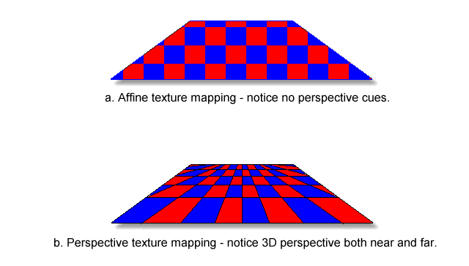
Perspektív helyes interpoláció
ha a világban lineáris, akkor a képernyőn nem
textúráknál látszik
persp. helyes textúrázás
de ma már
mélység
szín

Slide 7
Modellezés textúrákkal
UV koordináták hozzárendelése
2D festés
2D-ben az élek megrajzolása (szabásminta)
rajzolóprogrammal 2D-ben
3D festés
3D modellen kijelölt pont
felület → textúratér
részletes geometriai modell alapján
egyszerű modell + részletek textúrában

Slide 8
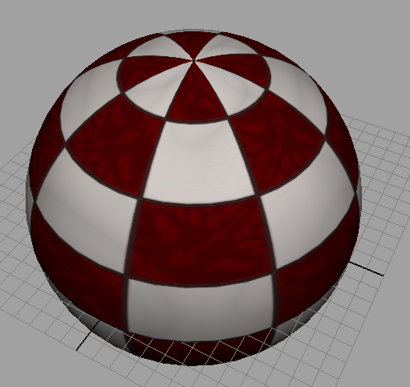
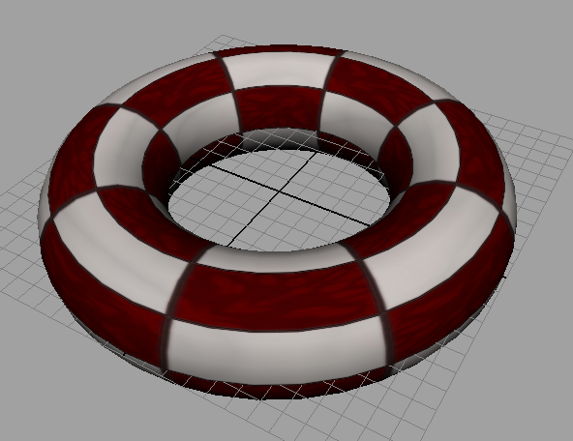
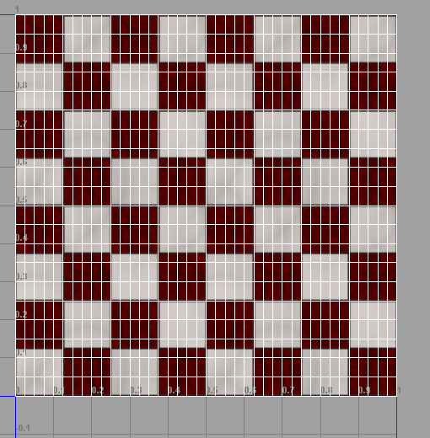
Természetes paraméterezés
felület paraméteres egyenletéből

Slide 9
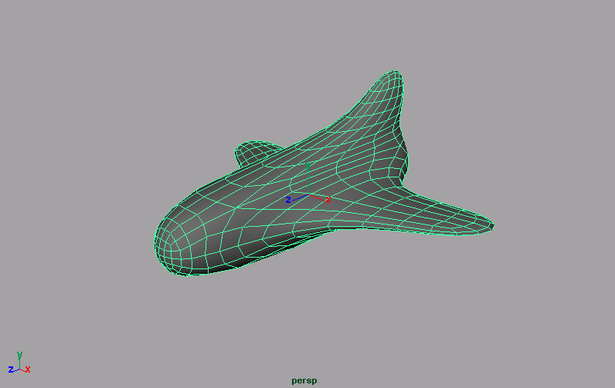
Textúrázás Mayában
(1,1)
(0,0)

Slide 10
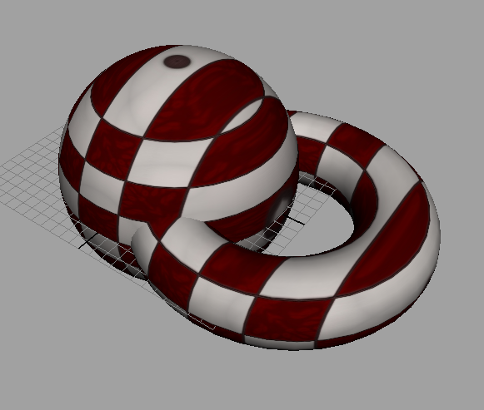
Planar mapping

Slide 11
Textúrázás Mayában

Slide 12
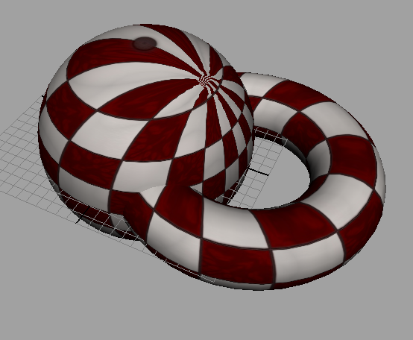
Cylindrical mapping

Slide 13
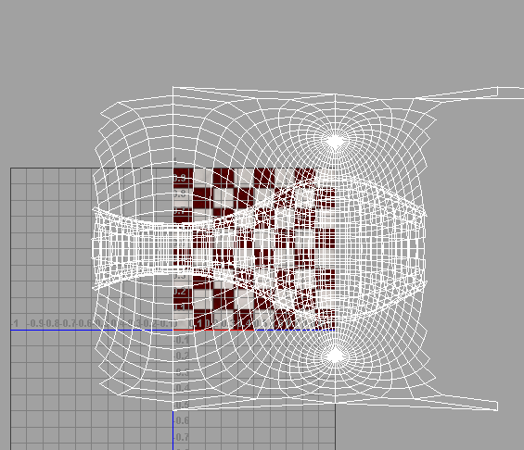
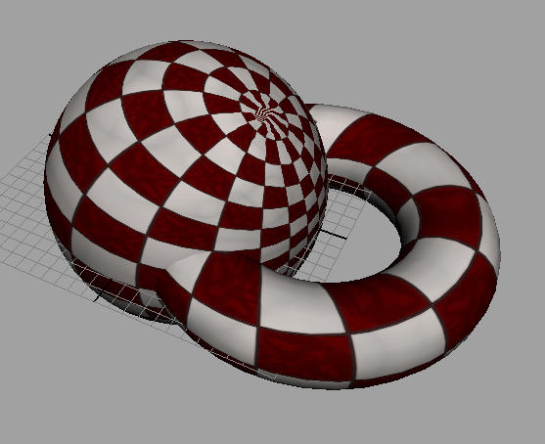
Spherical mapping

Slide 14
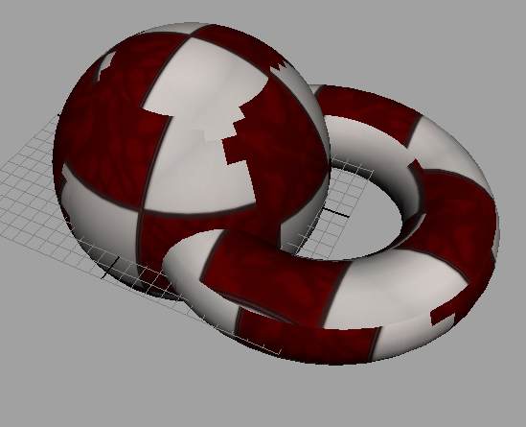
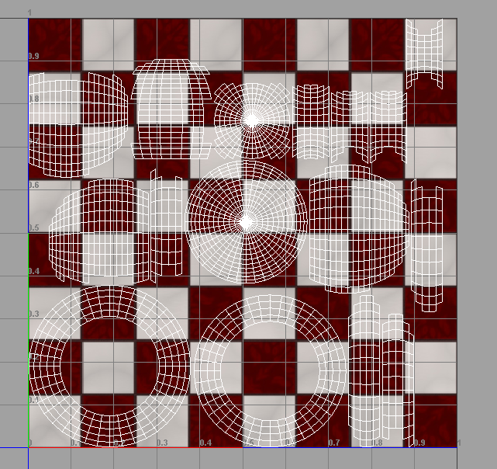
Per face automatic mapping

Slide 15
UV atlas
általában megengedett, hogy több felületi ponthoz ugyanaz a textúrakoordináta tartozzon
model bal és jobb oldala nem kell kétszer
de
3D festés (máshol ne legyen változás csak ahova festek)
számított textúra (pl. light map)

Slide 16
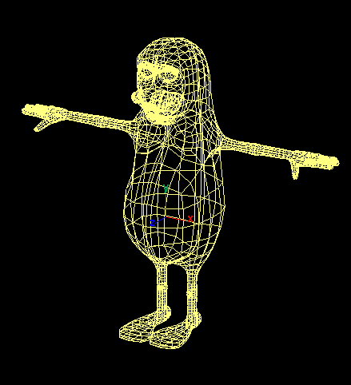
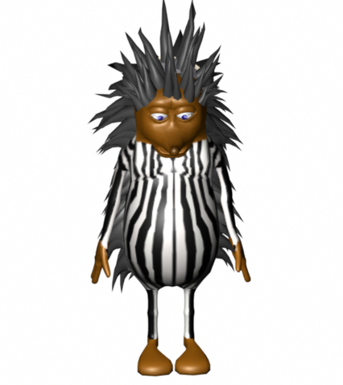
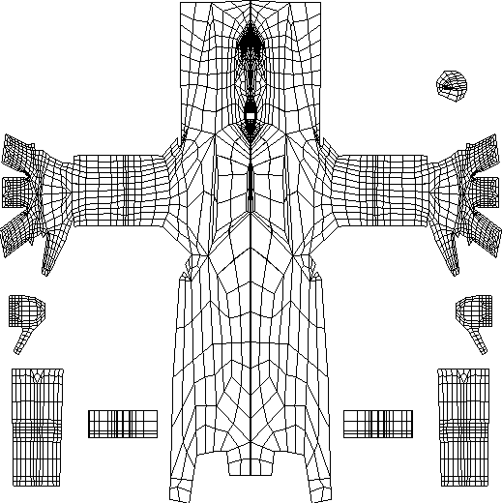
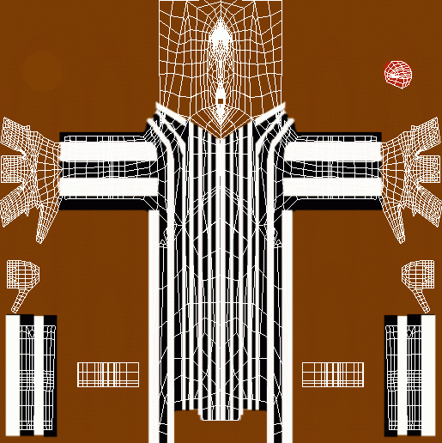
UV atlas = átfedés nélküli kiterítés

Slide 17
Textúrák szűrése
texel > pixel (közeli felület)
texel-értékek egy folytonos függvény mintapontjai
nearest
a legközelebbi texel értékét használjuk
bilineáris
4 legközelebbi között interpolálunk
elkeni a texel-éleket a felületen

Slide 18
Textúrák szűrése
texel < pixel (távoli felület)
egy pixelbe sok texel esik, átlagolni kellene
ha a pixelközép textúrakooriniátájához legközelebbit vesszük, akkor gyakorlatilag véletlenül választunk egy texelt az átlag helyett
kameramozgásnál változik, melyiket
megoldás
átlagok előre kiszámolása: mipmappek

Slide 19
Bilineáris szűrés
textúratér
képtér
Notes:
Rasterization visits pixels inside the projection of the triangle and maps the center of the pixel from screen space to texture space to look up the texture color. This mapping will result in a point that is in between the texel centers. More importantly, this mapping may be a magnification, which means that a single step in screen space results in a larger step in texture space, so we may skip texels, and the result will be a mess or noise.
From signal processing point of view, in this case, the texture is a high frequency signal which is sampled too rarely, resulting in sampling artifacts.

Slide 20
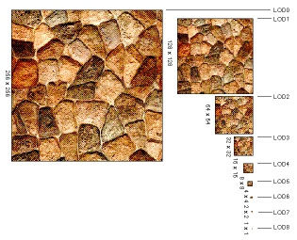
Mipmap
u, v, m
trilineáris szűrés
u,v két szinten
kettő között
interpolálás

Slide 21
Mipmap szint kiválasztása
vagy megadjuk a shader kódból [SampleLevel]
vagy automatikus [Sample]
textúrakoordinátákat a raszterizáló lineárisan interpolálja
ehhez a pixelenkénti növekményt meg kell határoznia
ez nem más, mint a texel/pixel arány
ez alapján lehet választani
tehát ez csak a pixel shaderben működhet

Slide 22
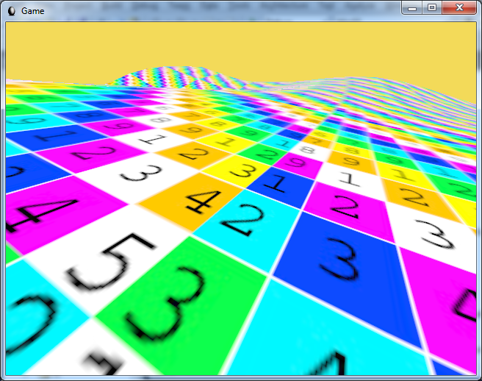
Szűrések hatása

Slide 23
Direct3D textúra
ID3D11Texture1D
ID3D11Texture2D erőforrások
ID3D11Texture3D
ID3D11ShaderResourceView
bemenetre köthető nézet
ID3D11SamplerState [effectből kezeljük]
mintavételezési, szűrési állapot
ID3D11RenderTargetView
kimenetre köthető (melyik mipmap szintre írunk)

Slide 24
Példa: diffuse map (k_{d})
ID3D11ShaderResourceView* kdSrv;
létrehozás fileból:
D3DX11CreateShaderResourceViewFromFile
(device, textureFilePath, &kdSrv);
persze ez létrehozza a textúrát, arra az SRV-t, de jó eséllyel úgyis csak az SRV-t használjuk (csak inputként szerepel)
SRV fog egy hivatkozást a textúrúra, ha az SRV-t elengedjük a textúra is felszabadulhat

Slide 25
Textúra effect fileban
globális textúra változó
ehhez kell kötni amit betöltöttünk
Texture2D kdTexture;
SamplerState linearSampler
{
Filter = MIN_MAG_MIP_LINEAR;
AddressU = wrap;
AddressV = wrap;
};
textúrázási állapotleíró

Slide 26
Pixel shader
float3 lightRadiance;
float3 lightDir;
float4 psDiffuse(VsosOutput input) : SV_Target
{
// diffúz árnyalás: I_{L} L·N k_{d}
return
lightRadiance *
dot(lightDir, input.normal) *
kdTexture.Sample(
linearSampler, input.tex);
}
irányfényforrás

Slide 27
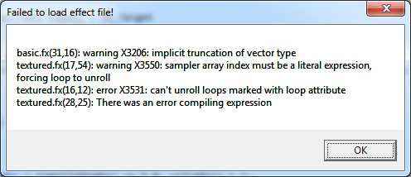
Textúratömb – ÍGY NEM MEGY
Texture2D textures[3];
float4 psTextured(VsosTrafo input) : SV_Target {
float4 e=0;
[loop]for(int u=0; u<3; u++)
e += kdTextures[u].Sample(
linearSampler, input.tex);
return e;
}

Slide 28
Textúratömb – a megoldás
egy textúra-erőforrás (ID3DTexture2D) tartalmazhat több szeletet [array slice]
minden szelet egy komplett mipmap piramis

Slide 29
Textúratömb – ÍGY MEGY
Texture2DArray textures;
float4 psTextured(VsosTrafo input) : SV_Target {
float4 e=0;
[loop]for(int u=0; u<3; u++)
e += kdTextures.Sample(
linearSampler, float3(input.tex, u));
return e;
}

Slide 30
Cube map
6 szeletes textúratömb
kocka felületén
minden irányt lefed
irány függvényében is tudunk tárolni valamit
HW: a textúra irányvektorral címezhető
kiszámítja melyik lap milyen u,v

Slide 31
Environment map
nem a felületi jellemzőket, hanem a megvilágítást tároljuk textúrában
I(ω) – bejövő radiancia az irány függvényében
nem függ a felületi pont pozíciójától
végtelen távoli környezet
minden irányból jön be fény
összes texelre kellene összegezni
DE: ideális tükör: csak 1 irányból érdekes mi jön be

Slide 32
Cube map effectben
textureCUBE environmentCubeTexture;
samplerCUBE environmentCubeSampler =
sampler_state
{
texture = <environmentCubeTexture>;
MipFilter = Linear;
MagFilter = Linear;
MinFilter = Linear;
};

Slide 33
Env map pixel shader
TextureCube envTexture;
float3 eyePos; float3 kr;
float4 psEnvMapped(VsosOutput input) : SV_Target {
float3 viewDir = normalize(
input.worldPos - eyePos);
float3 reflectionDir = reflect(
-viewDir, input.normal);
return kr * envTexture.Sample(
linearSampler, reflectionDir);
}

Slide 34
Hogyan rajzoljuk magát a környezetet?
nagy valamire feszítve
sky box
sky dome
full viewport quad
teljes nézeti ablakot lefedő négyszög
a pixel shaderben megkeressük az irányt
Z bufferelés: mindennél hátrább van
ezt rajzoljuk elöször VAGY
a full-screen quad Z-je legyen 0.9999 (norm. képenyőkoordinátában)

Slide 35
Full viewport quad vertex shader input/output
struct IaosQuad
{
float4 pos: POSITION;
float2 tex: TEXCOORD0;
};
struct VsosQuad
{
float4 pos: SV_POSITION;
float2 tex: TEXCOORD0;
float3 viewDir: TEXCOORD1;
};

Slide 36
Nézeti irány kiszámítása NDC-ből
x_{world} VP = x_{ndc}
a view (V) és proj (P) mátrixok
konstrukciója miatt
ω = x_{world} - e
ahol ω a nézeti irány
(normalizálatlan, szem felől),
e a szempozícó
ω = x_{ndc} (VP)⁻¹ - e
az elsőt x_{ndc} –re rendezve
és behelyettesítve
ω = x_{ndc} (EVP)⁻¹
ahol E az e vektorral eltolás mátrixa ,
és kihasználtuk, hogy a szorzatmátrix
inverze az inverzek szorzata
fordított sorrendben
(EVP)⁻¹ -et nevezzük viewDirMatrix-nak
[NEM a view mátrix szorzata valamivel]

Slide 37
Full viewport quad vertex shader
vektor hossza a bemenő pozíció z-jétől függ
de minket nem érdekel a hossza, homogén osztás is csak dísznek van
float4x4 viewDirMatrix;
VsosQuad vsQuad(IaosQuad input)
{
VsosQuad output = (VsosQuad)0;
output.pos = input.pos;
output.tex = input.tex;
float4 hWorldPosMinusEye =
mul(input.pos, viewDirMatrix);
// hWorldPosMinusEye /= hWorldPosMinusEye.w;
output.viewDir = hWorldPosMinusEye.xyz;
return output;
}

Slide 38
pixel shader
float4 psBackground(VsosQuad input)
: SV_Target
{
return envTexture.Sample(
linearSampler, input.viewDir);
}
még csak le sem kell normalizálni
benne van a TextureCube logikájában

